Slide 1
第一题
用泛型List管理学生信息，学生对象信息为
姓名 学号 年龄 专业
对学生列表完成：添加，删除，查找，全部显示操作。

Slide 2
第二题：
设计一个求一元二次方程根的程序

Slide 3
异常处理机制、输入输出
在编写此程序中的运用
要求:
1 输入一员二次方程的三个系数.确定这个方程式.
2 如果二次系数a为0 ,主动抛出异常,因为这不满足一员二次方程条件.
3 把生成的一元二次方程对象（包含根的值）序列化并保存在文件file1.data中。

Slide 4
要求1:系统分析
标明一个一元二次方程的属性.
1 三个系数 a, b ,c
2 两个根(最多)(而且可能是虚根所以用统一的形式表示)
x1,y1, x2,y2
3 决定根的特征的
b24ac
如果是一个一元二次方程需要的操作（注意方法的权限）:
1 获取三个系数,确立一元二次方程.
2 求b24ac
3 求根(可能是实根,也可能是虚根)

Slide 5
要求2: 自定义异常
public class AWrongException extends Exception
Notes:
3 把生成的一元二次方程对象（包含根的值）序列化并保存在文件file1.data中。

Slide 6
要求3: 保存对象
根求出之后，再把对象序列化到文件file1.data中。
Notes:
3 把生成的一元二次方程对象（包含根的值）序列化并保存在文件file1.data中。

Slide 7
编程
1 实现一元二次方程类
2 在主类中调用这个一元二次方程类.
(编程用命令行或者可视化方法获取系数 a,b,c )

Slide 8
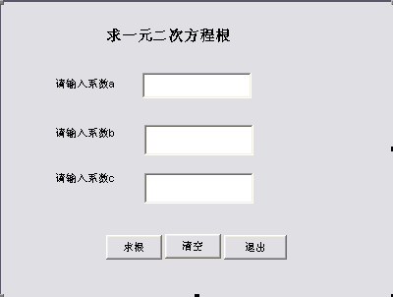
1.3 定义程序的主界面
清空按钮、退出按钮、求根

